Slide 1

Python
Full Stack Developer
Richar Lujano

Slide 2
Agenda
01
Programación Orientada a Objectos

Slide 3
POO, OOP
Objecto -> Clases -> Instancia de la Clase = Objecto
Benecifios:
* Encapsulamiento - clase_BL
- clase_BB
- clase_ken
________________
Abstracción
Herencia
Polimofirsmo
Tipo
Capacidad
Distancia
Combustible
Motor
TE
Acelarar Frenar
Estacionar
Transporte
Terrestre
Aéreo
Marítimo
Rudas
Alas [ok]
Timon [ok]
Ancla
navegar
Rudas
volar

Slide 4
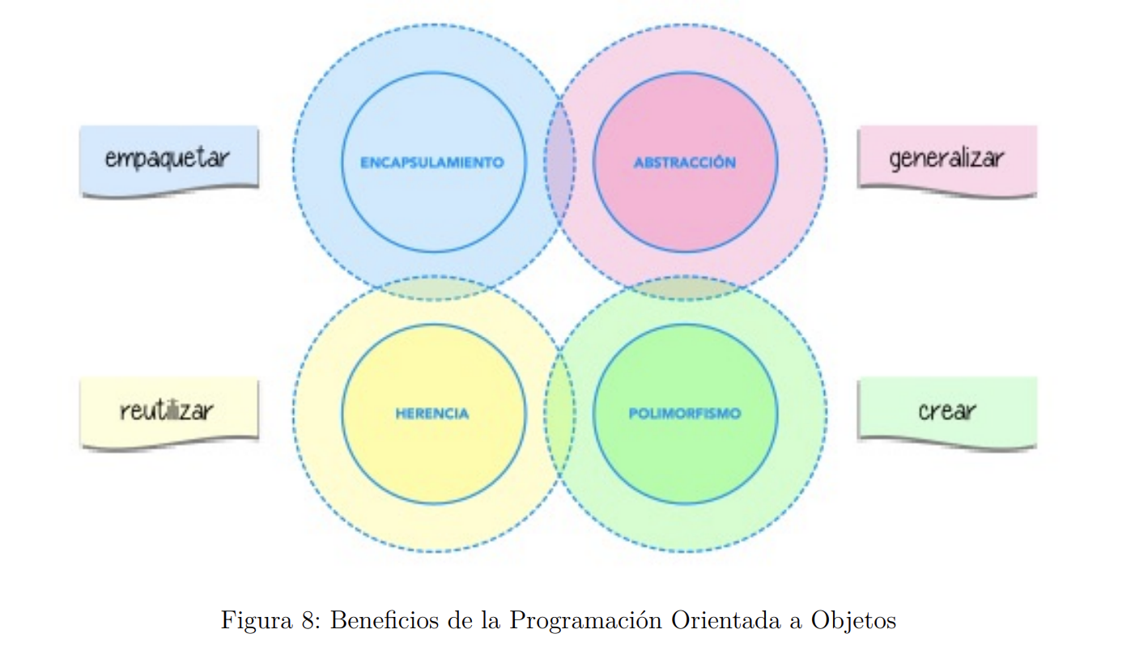

Slide 5
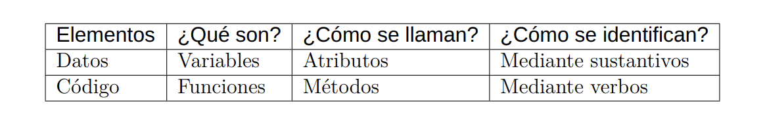
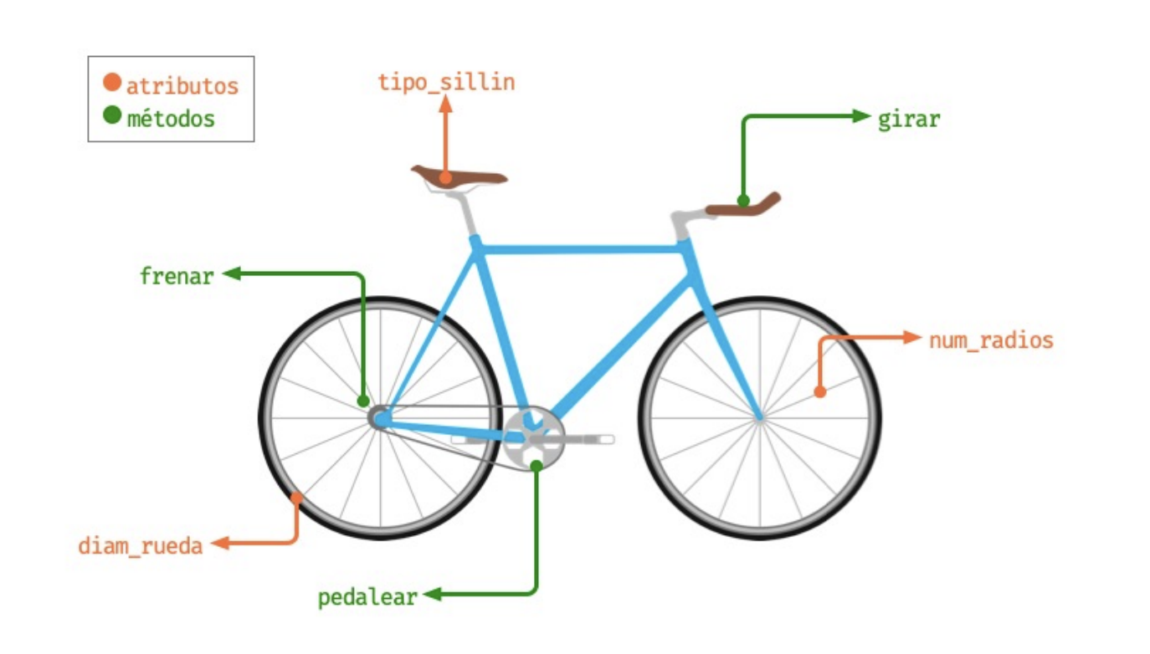
Objectos
Estos es algo que describe al objecto o es algo que modifica su comportamiento

Slide 6
Clase = Molde de donde se producen Objectos
Sintaxis (UpperCamelCase)
Class NombreClase:
….
….
…….
Funciones
Atributos

Slide 7
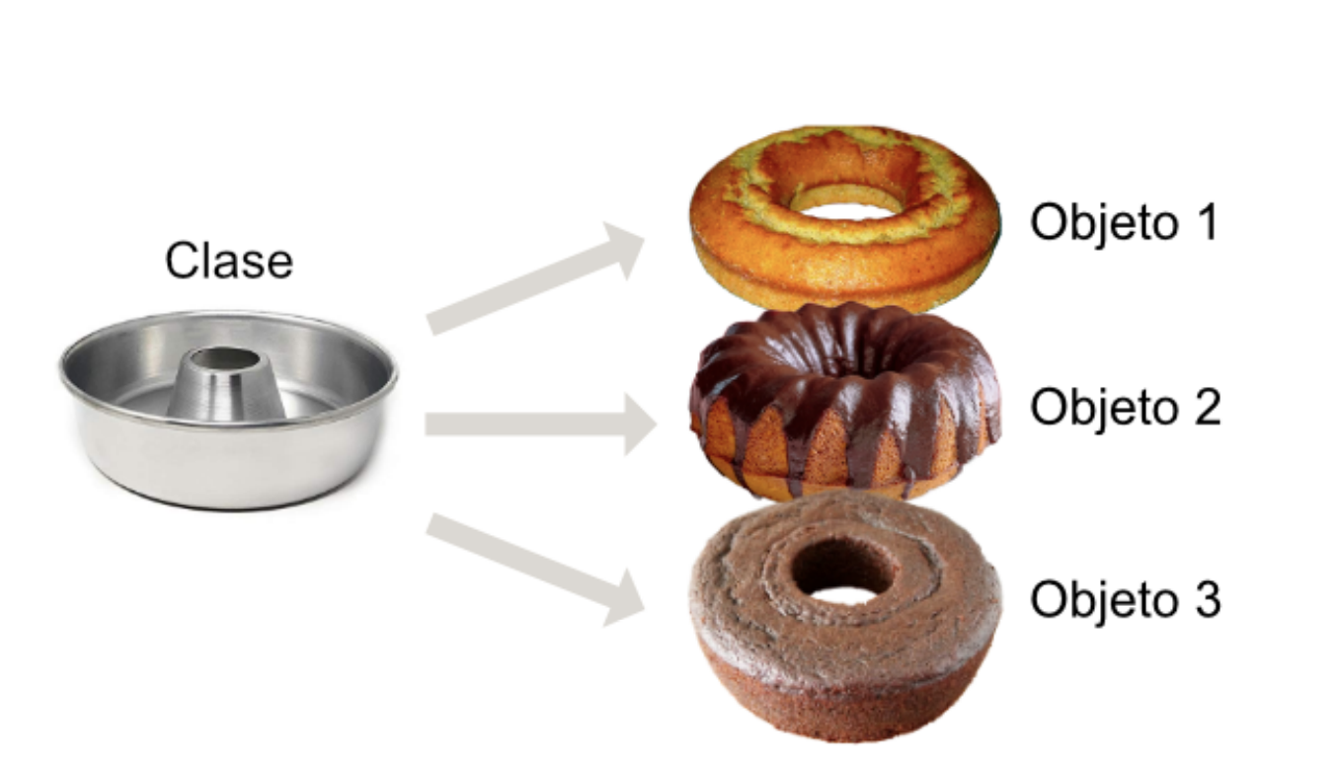
Clase.

Slide 8
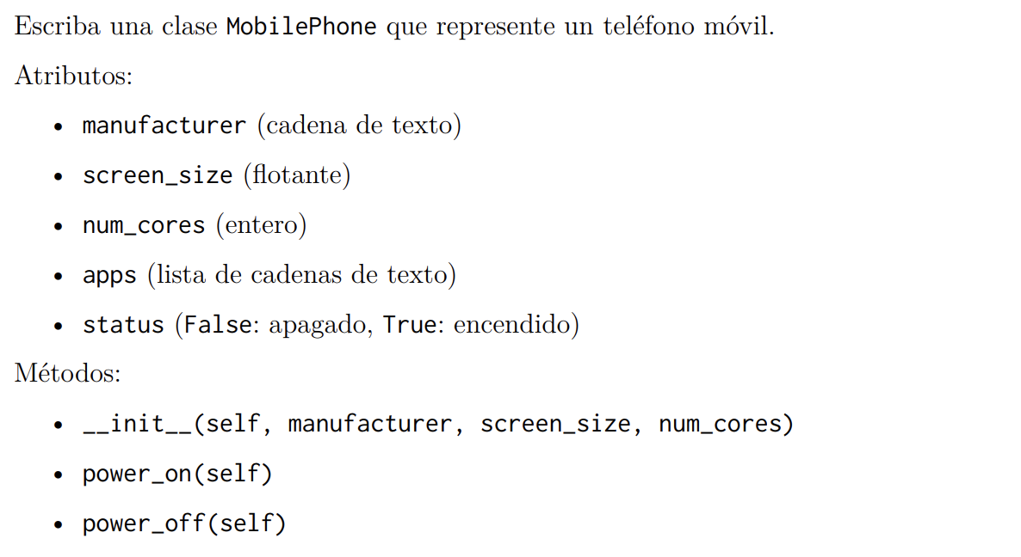
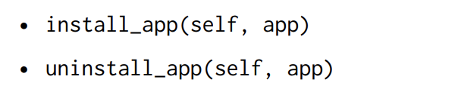

Slide 9
Acceso directo a los atributos
Objecto.atributo #Para obtener
Objecto.atributo = valor #modificando
@property
.setter
--- getters and setters

Slide 10
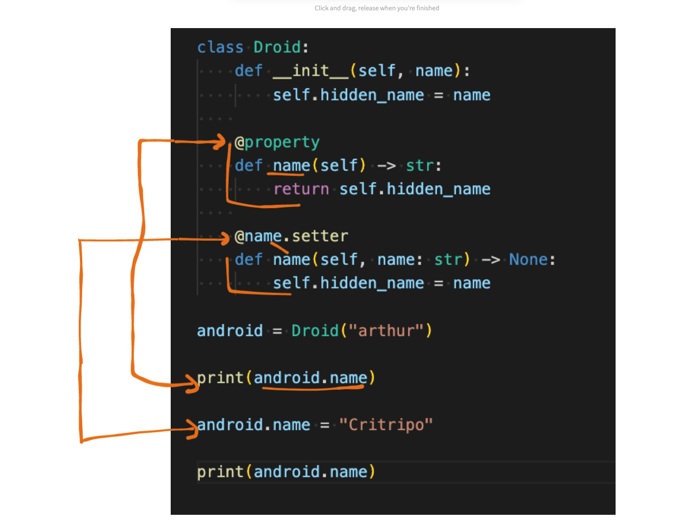

Slide 11
Valores calculado. - @property
Attributo de la Clase vs Atributos de los Objectos
Pertenece a la clase vs. Solamente viven el objecto creado

Slide 12
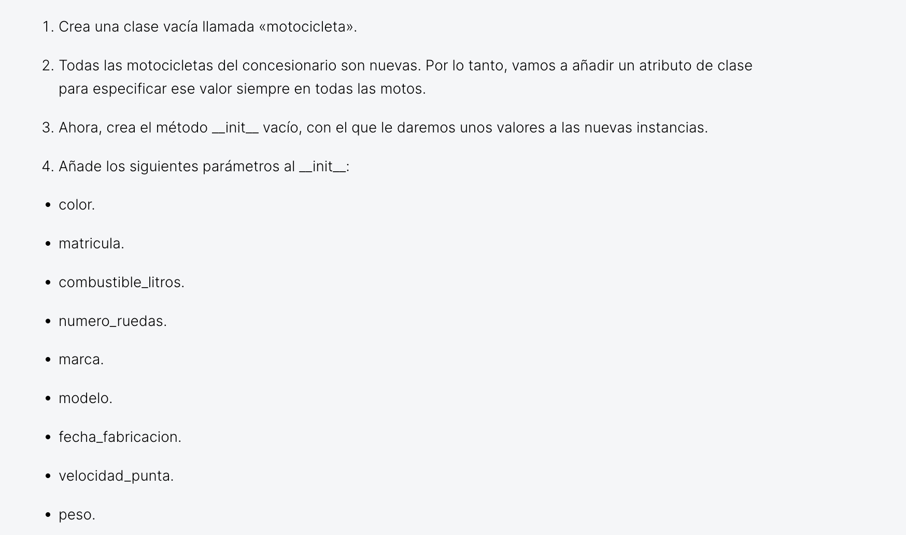

Slide 13
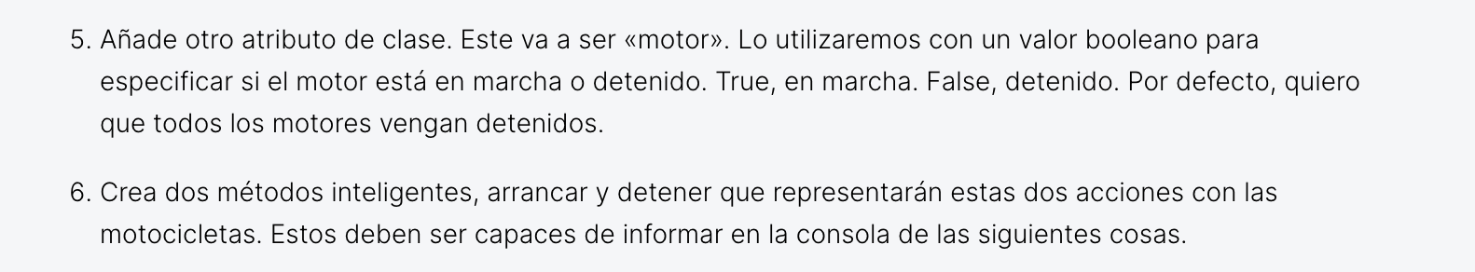
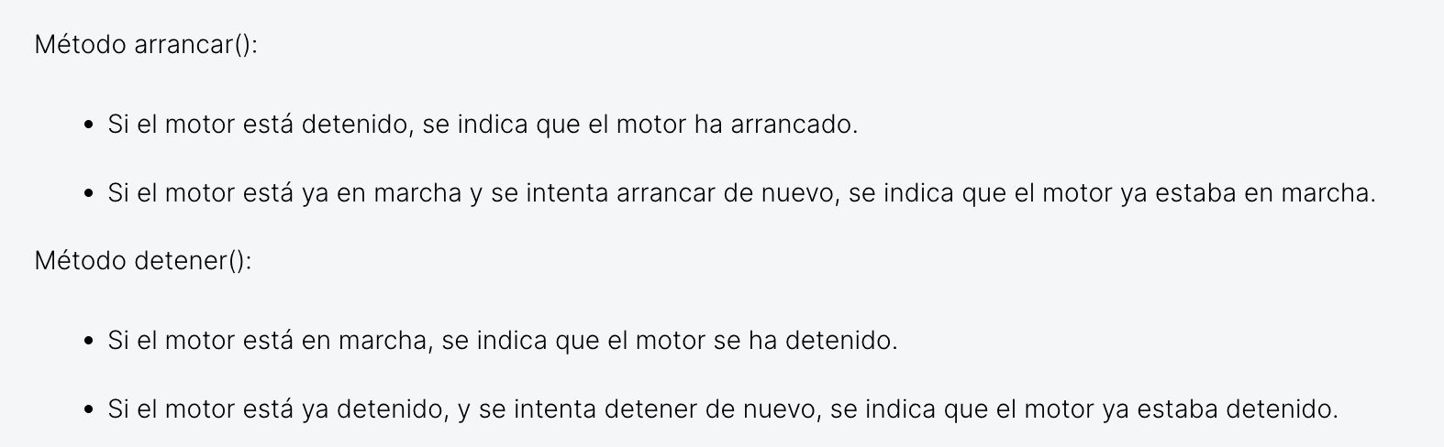





Slide 14
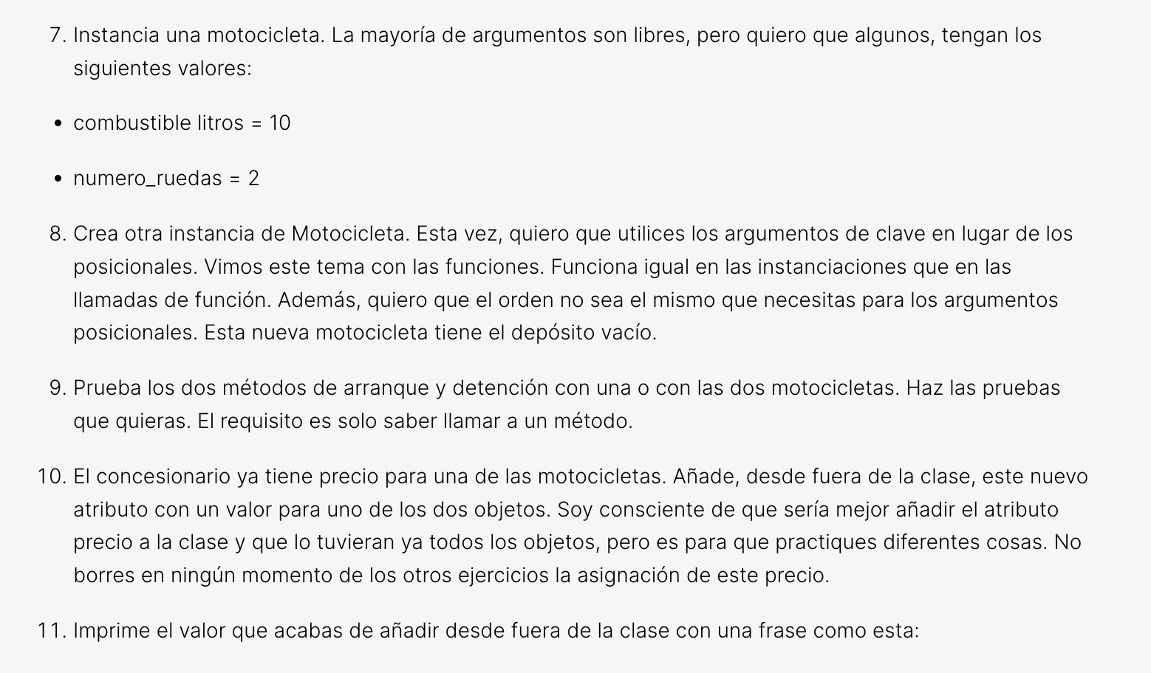

Slide 15
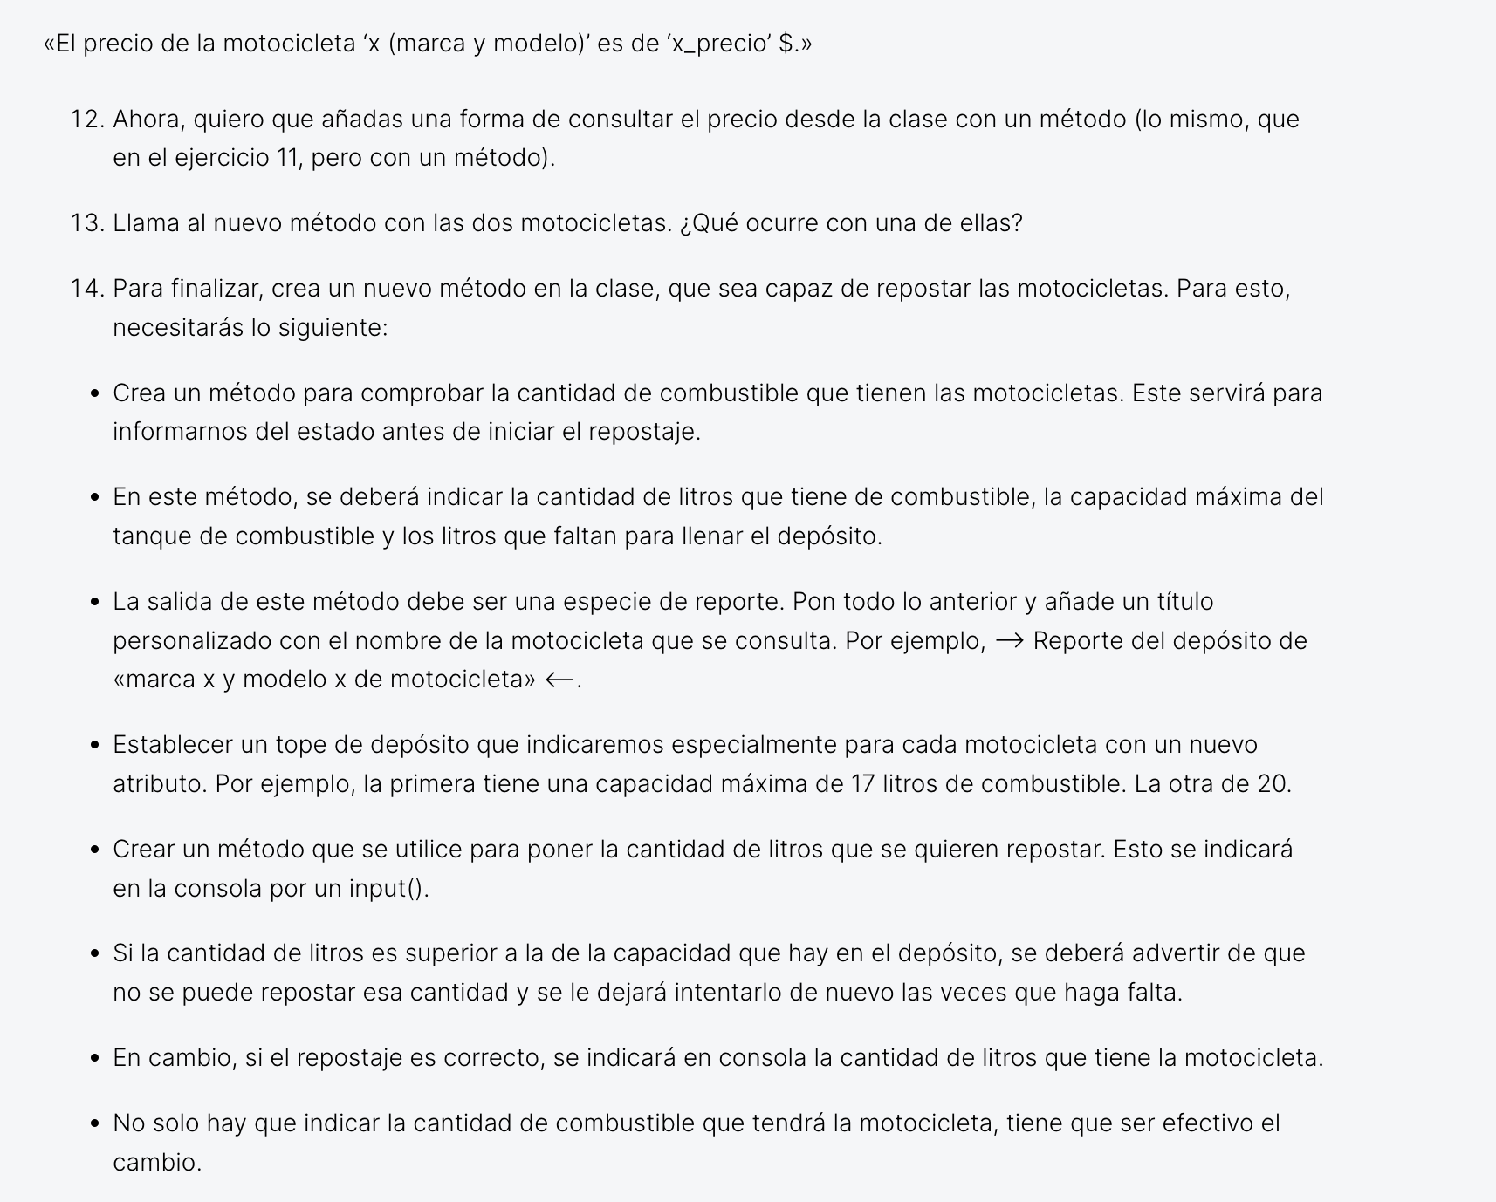

Slide 16
Realizar un diagrama de clases, que represente a la clase Motocicleta
https://plantuml.com/

Slide 17
Estamos en Receso volvemos a las 21:11

